Slide 1
סטטיסטיקה למדעים ביו-רפואיים
94607
תש"ף
שי כרמי
ביה"ס לבריאות הציבור, האוניברסיטה העברית

Slide 2
נושאים
סטטיסטיקה תיאורית
הסתברות
הסקה סטטיסטית

Slide 3
נושאים
הסקה סטטיסטית
  אמידה
  רווחי סמך
  בדיקת השערות
  דיון

Slide 4
נושאים
דיון
  נושאים נוספים בהסקה סטטיסטית
  עוד על ה- P-value
  מגבלות ה- P-value

Slide 5
איפה עוד משתמשים בבדיקת השערות?
קיבלנו מקדם מתאם של 0.2. האם המקדם גדול מאפס באופן מובהק?
  השערת האפס: אין קשר בין המשתנים. השערה אלטרנטיבית: יש קשר חיובי.
האם לשתי אוכלוסיות יש את אותה שונות? אותו חציון?
  השערת האפס: השונות/חציון זהים. השערת אלטרנטיבית: הם אינם זהים.
האם התפלגות התכונה באוכלוסיה היא סימטרית?
  השערת האפס: התכונה סימטרית. השערה אלטרנטיבית: אינה סימטרית.
חישוב ה- P-value הוא מורכב יותר, אך עיקרון בדיקת ההשערות זהה

Slide 6
איך בודקים השערות מסוג זה?
צריך למצוא סטטיסטי מתאים, ואז לחשב מה ההסתברות לקבל ערך כמו שהתקבל או קיצוני יותר
האם יש קשר חיובי בין שני משתנים?
  הסטטיסטי יכול להיות מקדם המתאם
האם לשתי אוכלוסיות יש את אותה שונות?
  הסטטיסטי יכול להיות ההפרש בין השונויות בשני המדגמים
האם התפלגות התכונה באוכלוסיה היא סימטרית?
  הסטטיסטי יכול להיות ההפרש בין הממוצע לבין החציון
חישוב ה- P-value הוא מורכב יותר מכיוון שצריך למצוא את ההתפלגות של הסטטיסטי
אבל העיקרון על פיו בודקים השערות נשאר אותו דבר

Slide 7
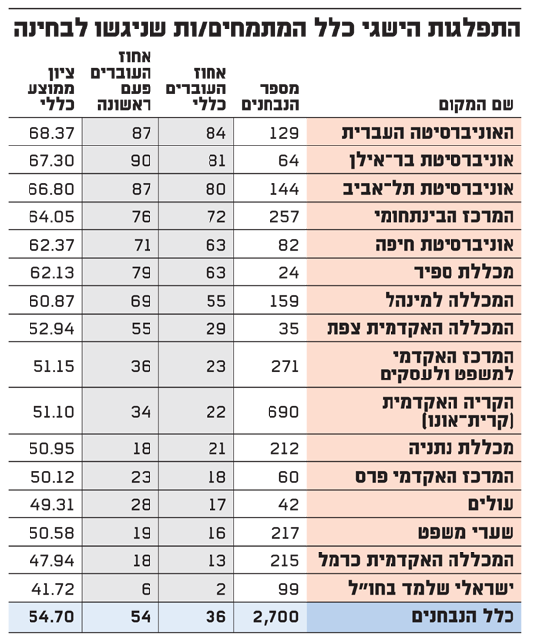
השוואת פרופורציה
נרצה להשוות פרופורציה בין שתי קבוצות
האם יש הבדל מובהק בין רמת התלמידים באוניברסיטאות?
לפני פיטורי המאמן, המאזן של מכבי ת"א היה 3 נצחונות ו- 8 הפסדים
עם המאמן החדש, המאזן היה 5 נצחונות ו- 4 הפסדים
האם הפיטורים הועילו?

Slide 8
השוואת פרופורציה
כמובן, גם בהקשר רפואי:
מאה חולים עברו ניתוח בשיטה א' ומאה בשיטה ב'
אחוז השורדים בשיטה א' היה 70% ובשיטה ב' 80%
האם כדאי לנתח בשיטה ב'?
סטטיסטי אפשרי יכול להיות הפרש הפרופורציות בין שני המדגמים
יש גם דרכים אחרות – בפרט, מבחן פופולרי נקרא חִי-בריבוע (chi-squared test)

Slide 9
איפה עוד משתמשים ברווחי סמך?
נניח שחישבנו מקדם מתאם, או שיפוע וחותך של קו רגרסיה
האם נוכל למצוא עבורם רווח סמך?
נניח שאמדנו את ההסתברות למות ממחלה בתקופת זמן מסוימת
האם נוכל למצוא עבור ההסתברות רווח סמך?

Slide 10
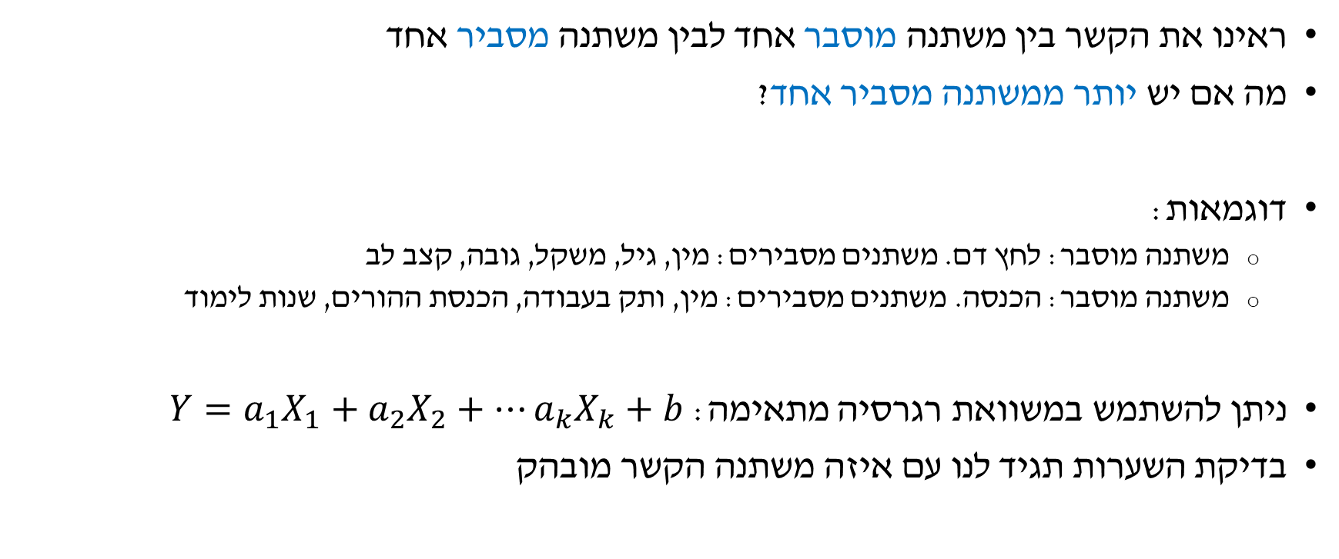
רגרסיה מרובה (multiple regression)
ראינו את הקשר בין משתנה מוסבר אחד לבין משתנה מסביר אחד
מה אם יש יותר ממשתנה מסביר אחד?
דוגמאות:
  משתנה מוסבר: לחץ דם. משתנים מסבירים: מין, גיל, משקל, גובה, קצב לב
  משתנה מוסבר: הכנסה. משתנים מסבירים: מין, ותק בעבודה, הכנסת ההורים, שנות לימוד
ניתן להשתמש במשוואת רגרסיה מתאימה: $Y=a_{1}X_{1}+a_{2}X_{2}+…a_{k}X_{k}+b$
בדיקת השערות תגיד לנו עם איזה משתנה הקשר מובהק

Slide 11
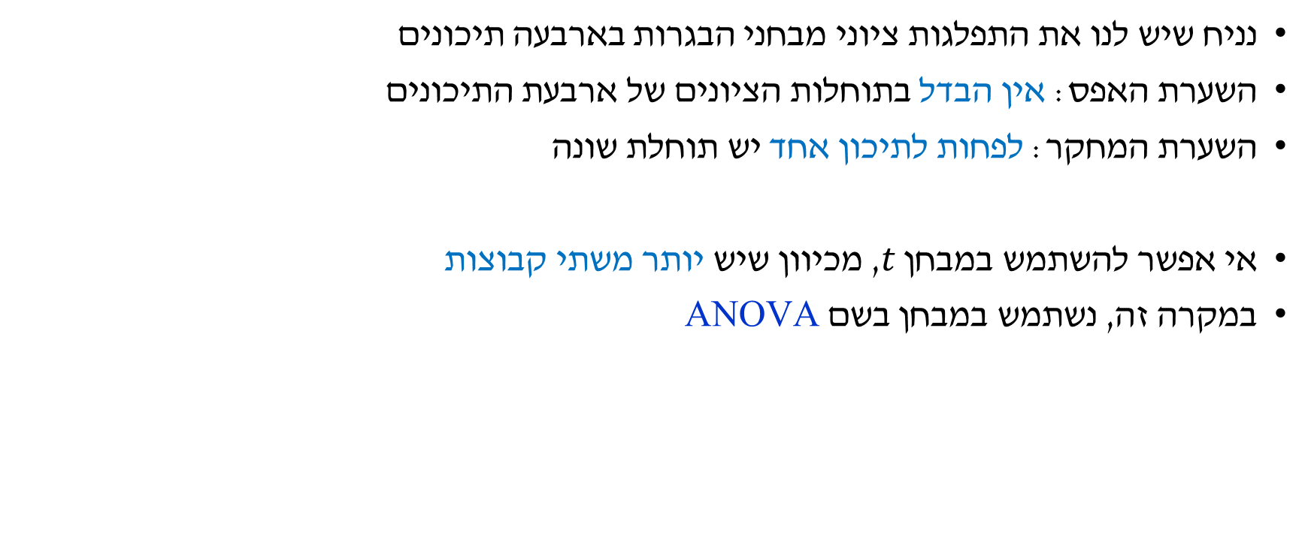
איך נשווה יותר משתי קבוצות?
נניח שיש לנו את התפלגות ציוני מבחני הבגרות בארבעה תיכונים
השערת האפס: אין הבדל בתוחלות הציונים של ארבעת התיכונים
השערת המחקר: לפחות לתיכון אחד יש תוחלת שונה
אי אפשר להשתמש במבחן $t$, מכיוון שיש יותר משתי קבוצות
במקרה זה, נשתמש במבחן בשם ANOVA

Slide 12
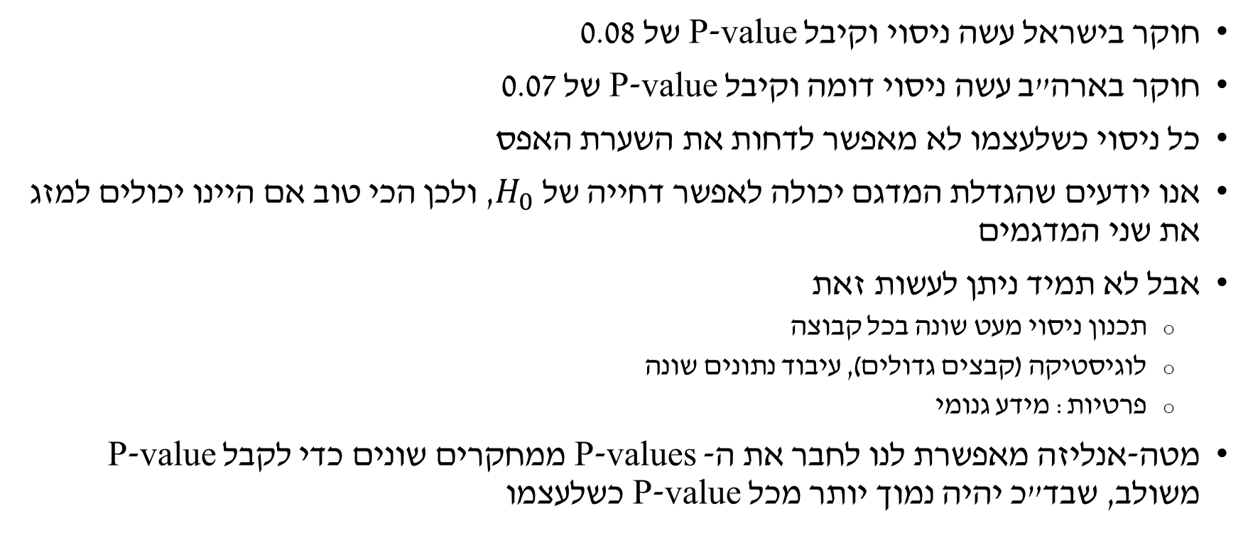
מטה-אנליזה (meta-analysis)
חוקר בישראל עשה ניסוי וקיבל P-value של 0.08
חוקר בארה"ב עשה ניסוי דומה וקיבל P-value של 0.07
כל ניסוי כשלעצמו לא מאפשר לדחות את השערת האפס
אנו יודעים שהגדלת המדגם יכולה לאפשר דחייה של $H_{0}$, ולכן הכי טוב אם היינו יכולים למזג את שני המדגמים
אבל לא תמיד ניתן לעשות זאת
  תכנון ניסוי מעט שונה בכל קבוצה
  לוגיסטיקה (קבצים גדולים), עיבוד נתונים שונה
  פרטיות: מידע גנומי
מטה-אנליזה מאפשרת לנו לחבר את ה- P-values ממחקרים שונים כדי לקבל P-value משולב, שבד"כ יהיה נמוך יותר מכל P-value כשלעצמו

Slide 13
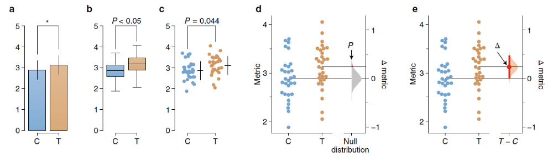
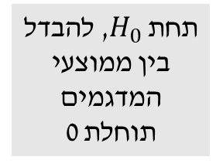
הצגה גרפית
מהי הדרך המועדפת להציג את תוצאות הסקה סטטיסטית?
Ho et al., Nature Methods, 2019
פחות טוב
יותר טוב
אם המדגם קטן, כדאי להראות את כל הנתונים
“Dynamite” plot
Bee swarm plot
תחת $H_{0}$, להבדל בין ממוצעי המדגמים תוחלת 0
Box plot
Estimation plot
רווח סמך עבור גודל האפקט

Slide 14
נושאים
דיון
  נושאים נוספים בהסקה סטטיסטית
  עוד על ה- P-value
  מגבלות ה- P-value

Slide 15
חשיבות
בדיקת השערות סטטיסטית היא מאבני היסוד של "השיטה המדעית"
השיטה מאפשרת לנו לזהות הבדלים מובהקים בין קבוצות או בין המצב הצפוי למצב הקיים
יש לפקפק מאד בכל מסקנה אשר מדווחת במאמר מדעי או פופולרי ללא P-value

Slide 16
מהו בדיוק ה- P-value?
ה- P-value הוא ההסתברות שאם השערת האפס נכונה, נקבל את הערך של הסטטיסטי של המדגם שקיבלנו או ערך קיצוני ממנו
ה- P-value הוא לא ההסתברות לקבל את נתוני המדגם
ה- P-value הוא לא ההסתברות שהשערת האפס נכונה
ה- P-value הוא לא ההסתברות לקבל את סטטיסטי המדגם (או קיצוני ממנו) "במקרה"
  הוא ההסתברות הזו, תחת השערה ספציפית – השערת האפס

Slide 17
בדיקת השערות כהכרעה במשפט
אדם עומד למשפט על ביצוע פשע
השערת האפס: הוא לא הפושע
השערה אלטרנטיבית: הוא הפושע
כדי להוכיח אשמה, על התובע להפריך את השערת האפס מעבר לכל ספק סביר
הוא יעשה זאת ע"י כך שיראה כי הראיות אינן סבירות תחת השערת האפס
("אם האדם אינו הפושע, מה הסיכוי שבמקרה הוא באותו גיל, גובה, צבע עיניים, וצבע שיער כמו הפושע, ובמקרה היה במקום הפשע בזמן שהוא התרחש?")

Slide 18

דוגמא מספרית: זיהוי באמצעות דנ"א
למשטרה מאגר דנ"א המכיל את רצפי דנ"א מכל אדם שנעצר (בעברות מסוימות)
בישראל, המאגר מכיל כחצי מיליון איש
בארה"ב, המאגר נקרא CODIS והוא מכיל למעלה מ- 18 מיליון איש
כאשר מתקבל דנ"א של אדם לא ידוע, משווים את הרצף שלו לרצפים הקיימים במאגר

Slide 19
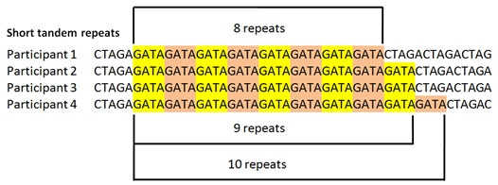
זיהוי באמצעות דנ"א
רצף הדנ"א האנושי מכיל 3 מיליארד בסיסים, אך אין צורך בכולם
  יקר ולוקח הרבה זמן
  חושף מידע פרטי שאיננו רוצים שיהיה לרשויות (אפילו מין!)
המאגר מכיל 13-20 מוטציות מסוג STR
  Short Tandem Repeats
כל אָלֶל הוא מספר העותקים על הכרומוזום
  למשל, אללים יכולים להיות 8,9,10,11,...
כל אדם מיוצג ע"י שני האללים שלו בכל STR
  כלומר ע"י זוג מספרים בכל STR

Slide 20
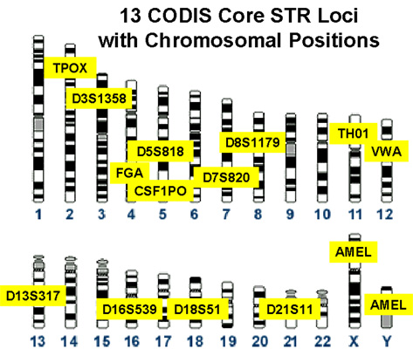
פרופיל ה- STR

Slide 21
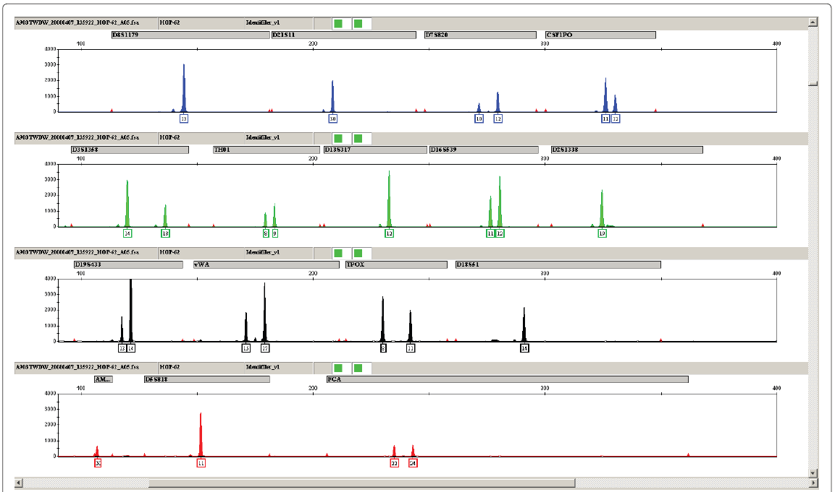
פרופיל ה- STR
הומוזיגוט
הטרוזיגוט

Slide 22
איך מחליטים האם אדם מסוים הוא הפושע?
נניח שרצף STR של הפושע (הלא-ידוע) זהה לחלוטין לזה של אדם מהמאגר
כיצד נחליט האם אותו אדם (החשוד) הוא הפושע?
השערת האפס: החשוד הוא אדם אקראי (לאו דווקא הפושע)
ההשערה האלטרנטיבית: החשוד הוא הפושע
מהו ה- P-value?
ההסתברות שאם החשוד הוא אדם אקראי, תמצא התאמה מושלמת בין הפרופיל הגנטי שלו לבין הפרופיל הגנטי שנמצא בזירת הפשע

Slide 23
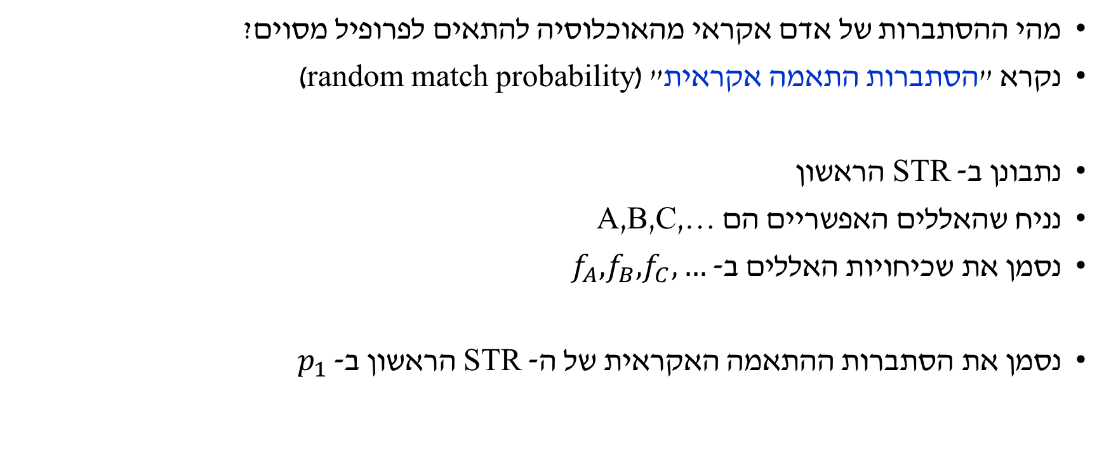
חישוב ה- P-value
מהי ההסתברות של אדם אקראי מהאוכלוסיה להתאים לפרופיל מסוים?
נקרא "הסתברות התאמה אקראית" (random match probability)
נתבונן ב- STR הראשון
נניח שהאללים האפשריים הם A,B,C,…
נסמן את שכיחויות האללים ב- $f_{A},f_{B},f_{C},…$
נסמן את הסתברות ההתאמה האקראית של ה- STR הראשון ב- $p_{1}$

Slide 24
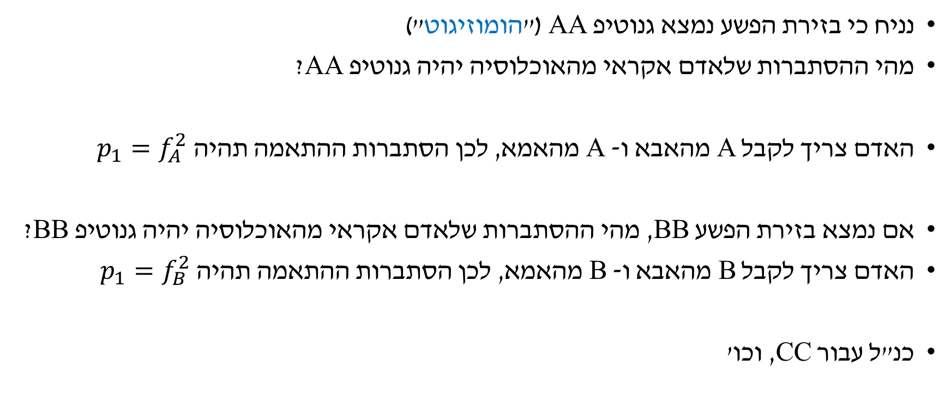
חישוב ה- P-value
נניח כי בזירת הפשע נמצא גנוטיפ AA ("הומוזיגוט")
מהי ההסתברות שלאדם אקראי מהאוכלוסיה יהיה גנוטיפ AA?
האדם צריך לקבל A מהאבא ו- A מהאמא, לכן הסתברות ההתאמה תהיה ${p_{1}=f}_{A}^{2}$
אם נמצא בזירת הפשע BB, מהי ההסתברות שלאדם אקראי מהאוכלוסיה יהיה גנוטיפ BB?
האדם צריך לקבל B מהאבא ו- B מהאמא, לכן הסתברות ההתאמה תהיה ${p_{1}=f}_{B}^{2}$
כנ"ל עבור CC, וכו'

Slide 25
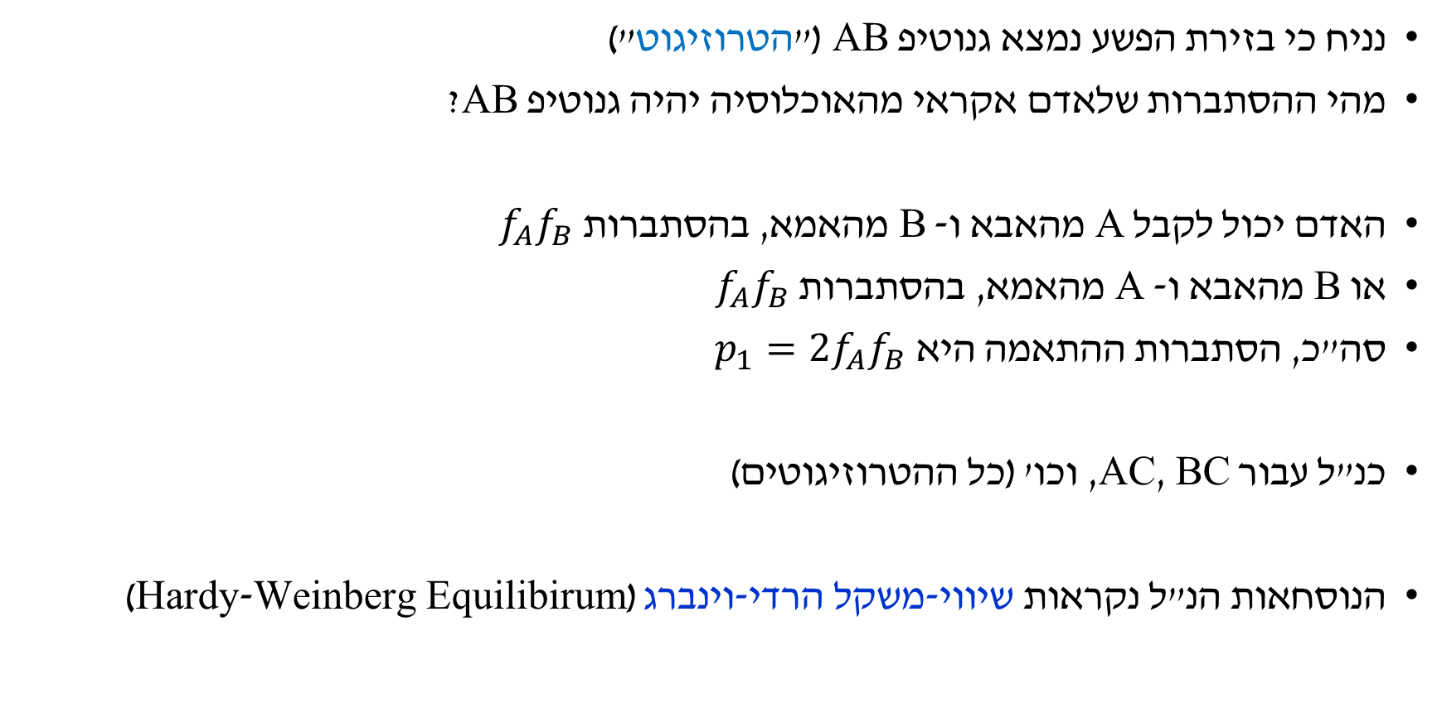
חישוב ה- P-value
נניח כי בזירת הפשע נמצא גנוטיפ AB ("הטרוזיגוט")
מהי ההסתברות שלאדם אקראי מהאוכלוסיה יהיה גנוטיפ AB?
האדם יכול לקבל A מהאבא ו- B מהאמא, בהסתברות $f_{A}f_{B}$
או B מהאבא ו- A מהאמא, בהסתברות $f_{A}f_{B}$
סה"כ, הסתברות ההתאמה היא $p_{1}=2f_{A}f_{B}$
כנ"ל עבור AC, BC, וכו' (כל ההטרוזיגוטים)
הנוסחאות הנ"ל נקראות שיווי-משקל הרדי-וינברג (Hardy-Weinberg Equilibirum)

Slide 26
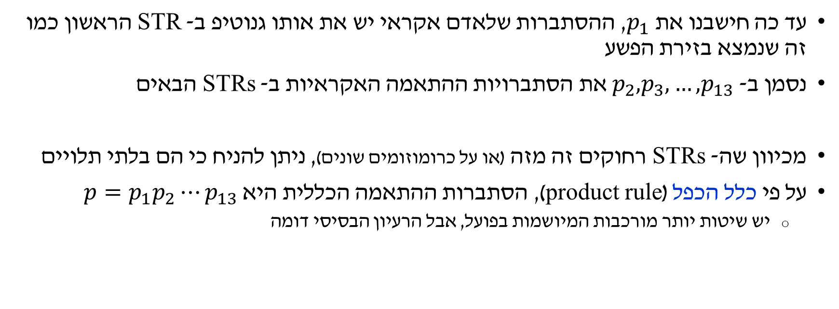
חישוב ה- P-value
עד כה חישבנו את $p_{1}$, ההסתברות שלאדם אקראי יש את אותו גנוטיפ ב- STR הראשון כמו זה שנמצא בזירת הפשע
נסמן ב- $p_{2},p_{3},…,p_{13}$ את הסתברויות ההתאמה האקראיות ב- STRs הבאים
מכיוון שה- STRs רחוקים זה מזה (או על כרומוזומים שונים), ניתן להניח כי הם בלתי תלויים
על פי כלל הכפל (product rule), הסתברות ההתאמה הכללית היא $p=p_{1}p_{2}⋯p_{13}$
  יש שיטות יותר מורכבות המיושמות בפועל, אבל הרעיון הבסיסי דומה

Slide 27
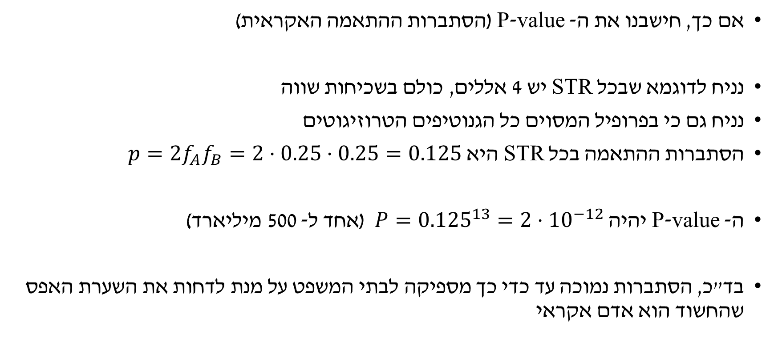
ה- P-value
אם כך, חישבנו את ה- P-value (הסתברות ההתאמה האקראית)
נניח לדוגמא שבכל STR יש 4 אללים, כולם בשכיחות שווה
נניח גם כי בפרופיל המסוים כל הגנוטיפים הטרוזיגוטים
הסתברות ההתאמה בכל STR היא $p={2f}_{A}f_{B}=2⋅0.25⋅0.25=0.125$
ה- P-value יהיה $P={0.125}^{13}=2⋅{10}^{−12}$ (אחד ל- 500 מיליארד)
בד"כ, הסתברות נמוכה עד כדי כך מספיקה לבתי המשפט על מנת לדחות את השערת האפס שהחשוד הוא אדם אקראי

Slide 28
מה זה אומר שלא דחינו את השערת האפס?
לפעמים הראיות אינן משכנעות – זה יחסית סביר שהן יקרו גם אם הנאשם אינו הפושע
במקרה זה, לא הצלחנו להפריך את השערת האפס (שהנאשם אינו הפושע)
אבל גם לא הוכחנו אותה – אנו לא מכריזים כי הנאשם זכאי אלא כי "לא הוכחה אשמתו"
יתכן שהנאשם הוא באמת הפושע, אך לא הצלחנו להפריך את ההשערה שהוא איננו הפושע
כלומר, יתכן שהשערת האפס איננה נכונה, אף על פי שלא דחינו אותה
בד"כ, אם המדגם קטן מדי, או פשוט במקרה

Slide 29
מה זה אומר שכן דחינו את השערת האפס?
יתכן שדחינו את השערת האפס, אך התוצאות אינן מעניינות
כלומר לעיתים, השערת האפס היא אכן שגויה, אך המציאות קרובה אליה מאד
בעיה נפוצה דווקא במדגמים גדולים
ובפרט במאגרי נתונים מודרניים המבוססים על איסוף מידע אוטומטי בכמויות גדולות

Slide 30
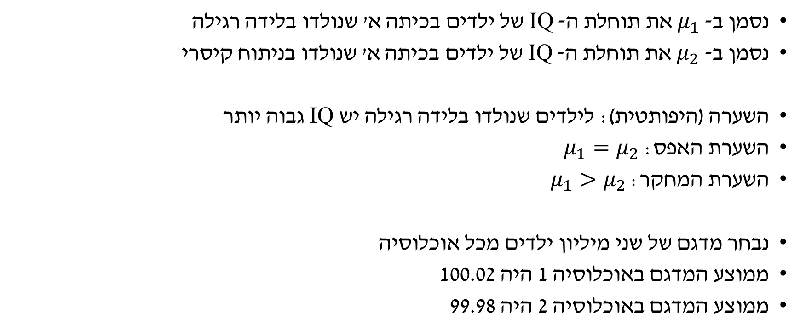
דוגמא לתוצאה לא מעניינת
נסמן ב- $μ_{1}$ את תוחלת ה- IQ של ילדים בכיתה א' שנולדו בלידה רגילה
נסמן ב- $μ_{2}$ את תוחלת ה- IQ של ילדים בכיתה א' שנולדו בניתוח קיסרי
השערה (היפותטית): לילדים שנולדו בלידה רגילה יש IQ גבוה יותר
השערת האפס: $μ_{1}=μ_{2}$
השערת המחקר: $μ_{1}>μ_{2}$
נבחר מדגם של שני מיליון ילדים מכל אוכלוסיה
ממוצע המדגם באוכלוסיה 1 היה 100.02
ממוצע המדגם באוכלוסיה 2 היה 99.98

Slide 31
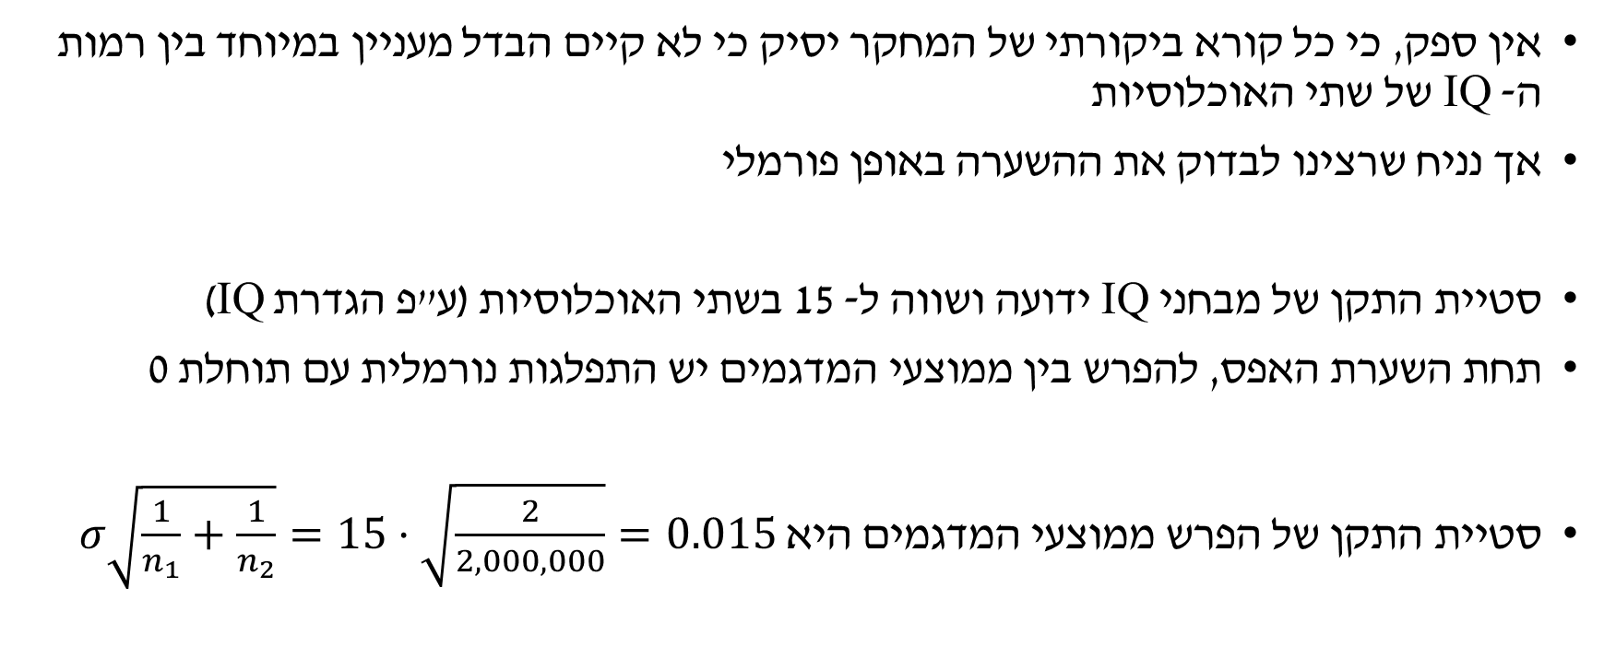
דוגמא לתוצאה לא מעניינת
אין ספק, כי כל קורא ביקורתי של המחקר יסיק כי לא קיים הבדל מעניין במיוחד בין רמות ה- IQ של שתי האוכלוסיות
אך נניח שרצינו לבדוק את ההשערה באופן פורמלי
סטיית התקן של מבחני IQ ידועה ושווה ל- 15 בשתי האוכלוסיות (ע"פ הגדרת IQ)
תחת השערת האפס, להפרש בין ממוצעי המדגמים יש התפלגות נורמלית עם תוחלת 0
סטיית התקן של הפרש ממוצעי המדגמים היא $σ\sqrt{\frac{1}{n_{1}}+\frac{1}{n_{2}}}=15⋅\sqrt{\frac{2}{2,000,000}}=0.015$

Slide 32
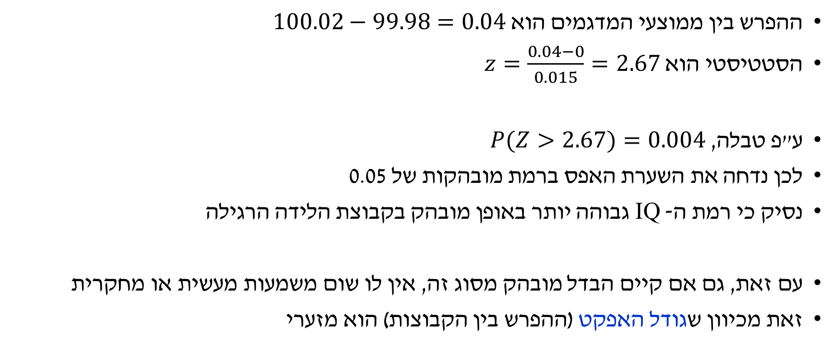
דוגמא לתוצאה לא מעניינת
ההפרש בין ממוצעי המדגמים הוא $100.02−99.98=0.04$
הסטטיסטי הוא $z=\frac{0.04−0}{0.015}=2.67$
ע"פ טבלה, $P(Z>2.67)=0.004$
לכן נדחה את השערת האפס ברמת מובהקות של 0.05
נסיק כי רמת ה- IQ גבוהה יותר באופן מובהק בקבוצת הלידה הרגילה
עם זאת, גם אם קיים הבדל מובהק מסוג זה, אין לו שום משמעות מעשית או מחקרית
זאת מכיוון שגודל האפקט (ההפרש בין הקבוצות) הוא מזערי

Slide 33
מה עושים כאשר המדגם קטן וההתפלגות אינה נורמלית?
במקרה זה, לא למדנו מה תהיה ההתפלגות של הסטטיסטי
נלמד בקורס בשנה הבאה שיטות עיקריות למצבים אלו:
טרנספורמציה של הנתונים: נהפוך אותם לנורמליים
מבחנים אי-פרמטריים: סטטיסטי חדש אשר עבורו חישוב ה- P-value לא מניח נורמליות, ולמעשה, לא מניח שום התפלגות
דגימה מחדש: יוצרים התפלגות אמפירית של הסטטיסטי

Slide 34
נושאים
דיון
  נושאים נוספים בהסקה סטטיסטית
  עוד על ה- P-value
  מגבלות ה- P-value

Slide 35
שימוש לא נכון במבחנים סטטיסטיים
בשימושים רבים של מבחנים סטטיסטיים, התוצאות מחולקות באופן שרירותי לתוצאות "מובהקות" ותוצאות "לא-מובהקות", בהתאם ל- P-value (האם נמוך מ- 0.05)
התוצאות ה-"מובהקות" מפורסמות במאמרים ובתקשורת
אע"פ שה- P-value היה יכול להיות אפילו 0.04, כלומר לא מאד בלתי סביר
התוצאות ה- "לא-מובהקות" נזרקות
אע"פ שה- P-value יכול להיות אפילו 0.06, מה שבמדגם קטן יכול בהחלט להעיד על אי-נכונותה של השערת האפס
אי-פרסום של תוצאות לא-מובהקות יוצרת הטיה (publication bias)

Slide 36
שימוש לא נכון במבחנים סטטיסטיים
חלוקה "בינארית" של תוצאות המחקר ל- "מובהקות" ו- "לא-מובהקות" נקראת
שֶקֶר ה- P-value (The P-value fallacy)
אין לייחס חשיבות מוגזמת ל- P-value כשלעצמו, בפרט כאשר רמת המובהקות נקבעה באופן שרירותי, אלא להתבונן בכלל הראיות
יש תשומת לב רבה בשנים האחרונות לבעיות הנגרמות משיטת עבודה זו

Slide 37
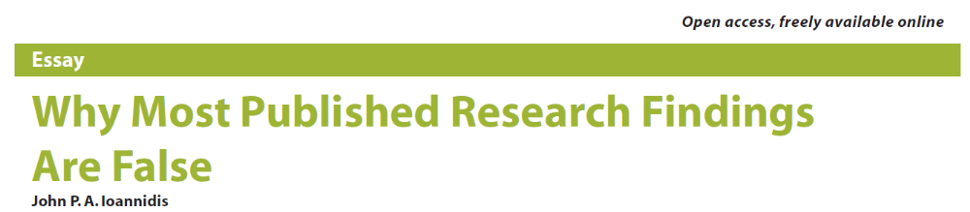
שימוש לא נכון במבחנים סטטיסטיים
מאמרים רבים מהשנים האחרונות טענו כי קיים reproducibility crisis
כלומר, לא ניתן לשחזר את התוצאות של חלק גדול (אם לא רוב) המאמרים הביו-רפואיים, אע"פ שכולם דיווחו על תוצאה מובהקת במבחנים סטטיסטיים
מדוע?

Slide 38
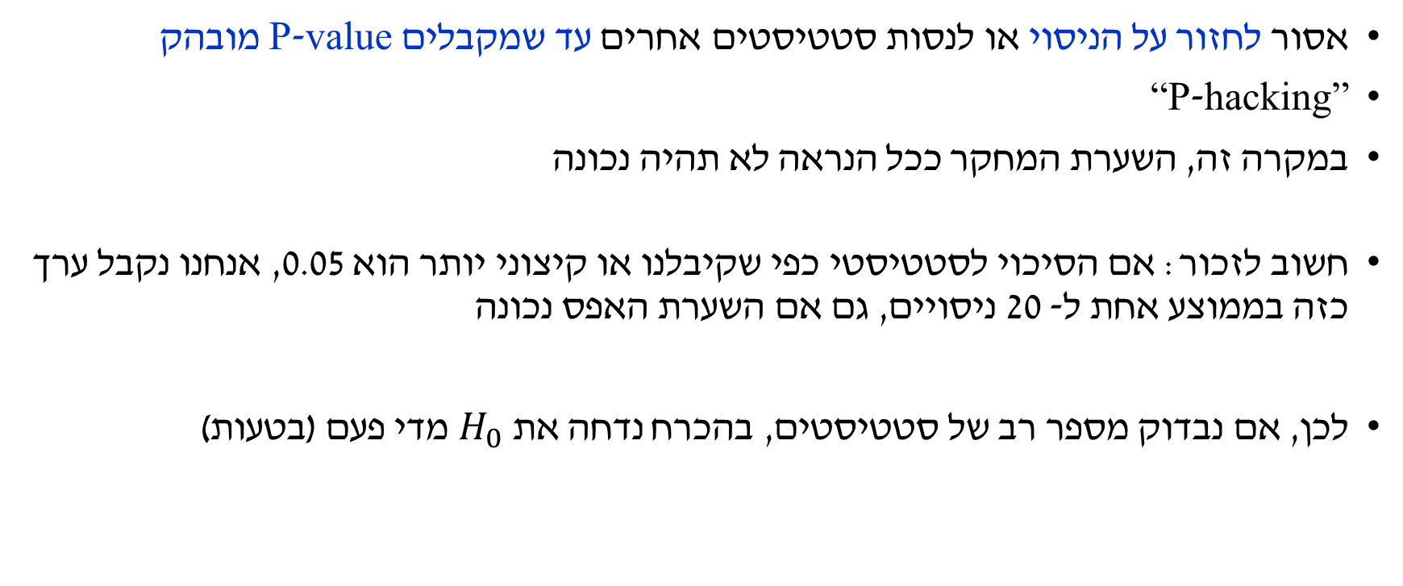
מדוע תוצאות מובהקות עשויות להיות שגויות?
אסור לחזור על הניסוי או לנסות סטטיסטים אחרים עד שמקבלים P-value מובהק
“P-hacking”
במקרה זה, השערת המחקר ככל הנראה לא תהיה נכונה
חשוב לזכור: אם הסיכוי לסטטיסטי כפי שקיבלנו או קיצוני יותר הוא 0.05, אנחנו נקבל ערך כזה בממוצע אחת ל- 20 ניסויים, גם אם השערת האפס נכונה
לכן, אם נבדוק מספר רב של סטטיסטים, בהכרח נדחה את $H_{0}$ מדי פעם (בטעות)

Slide 39
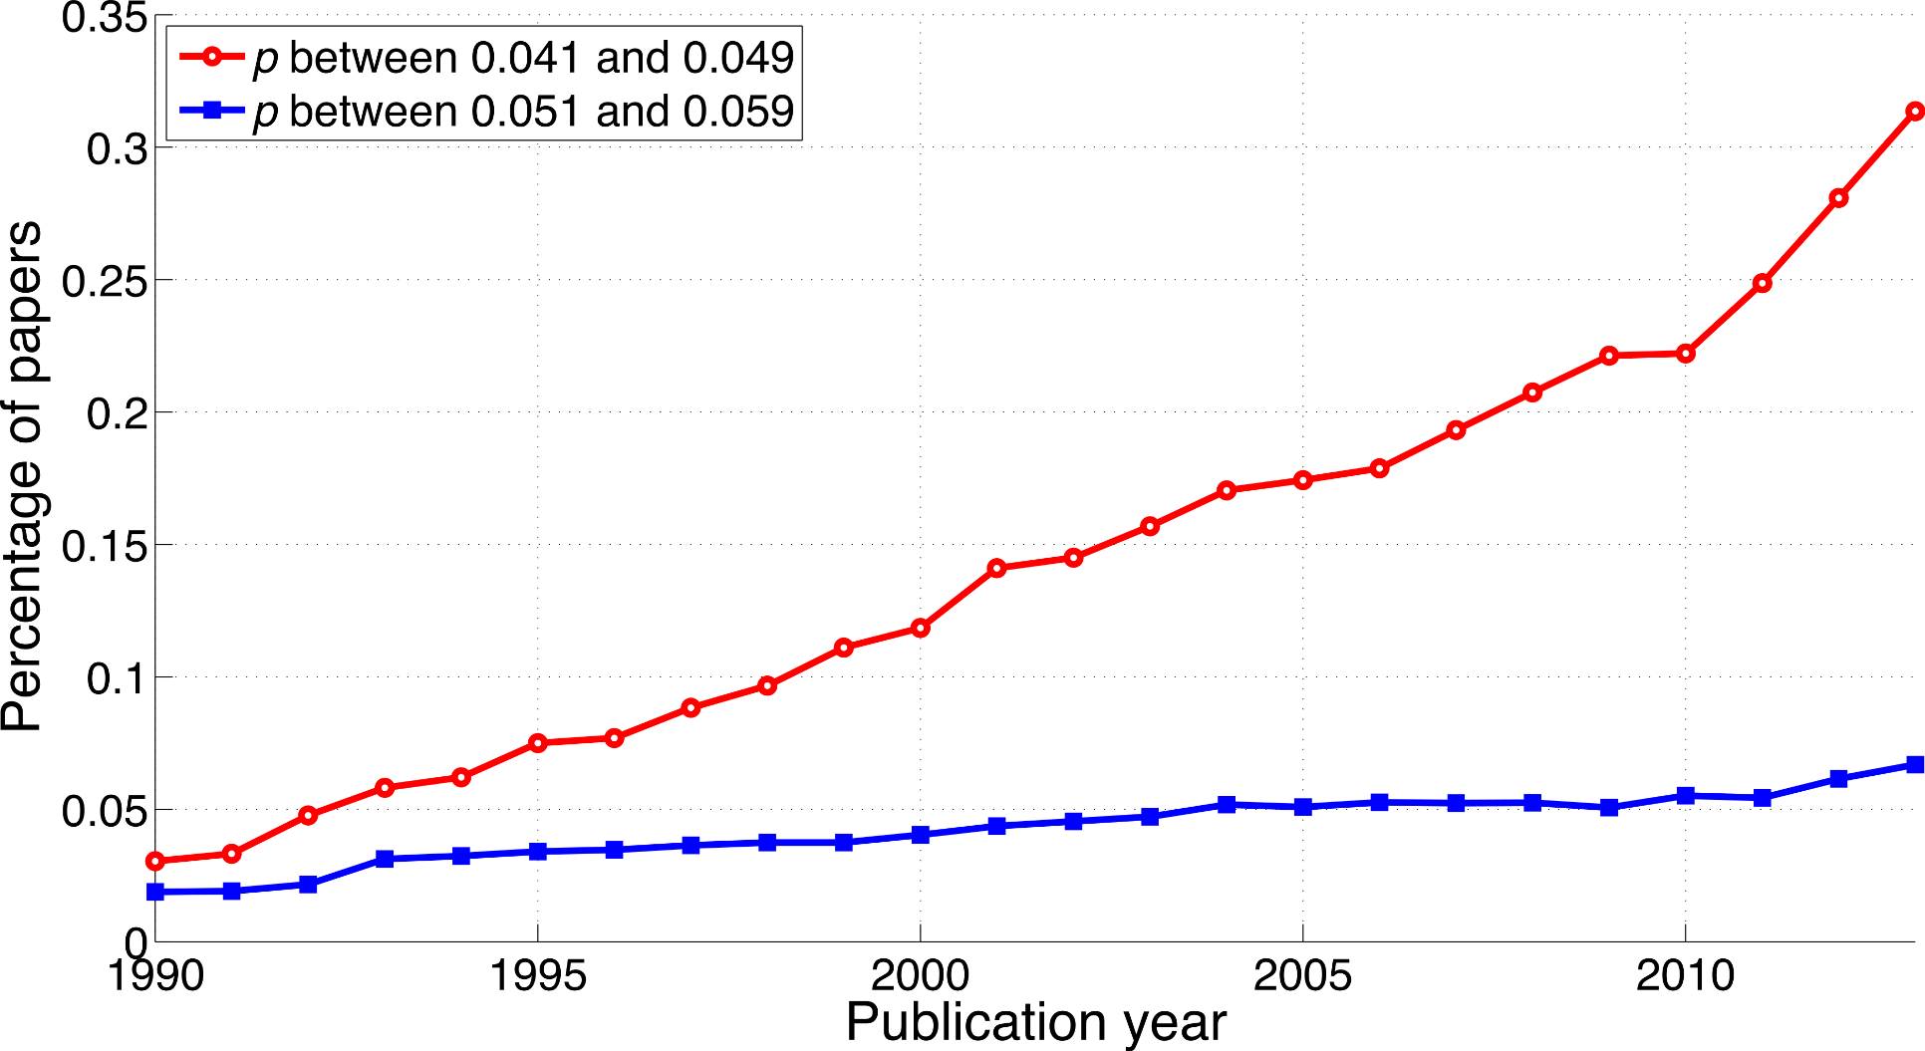
הבעיה אמיתית!
לפי התיאוריה, הסיכוי של ה- P-value להיות בתחום [0.04,0.05] שווה בדיוק לסיכוי להיות בתחום [0.05,0.06]
De Winter and Dodou, PeerJ, 2015

Slide 40
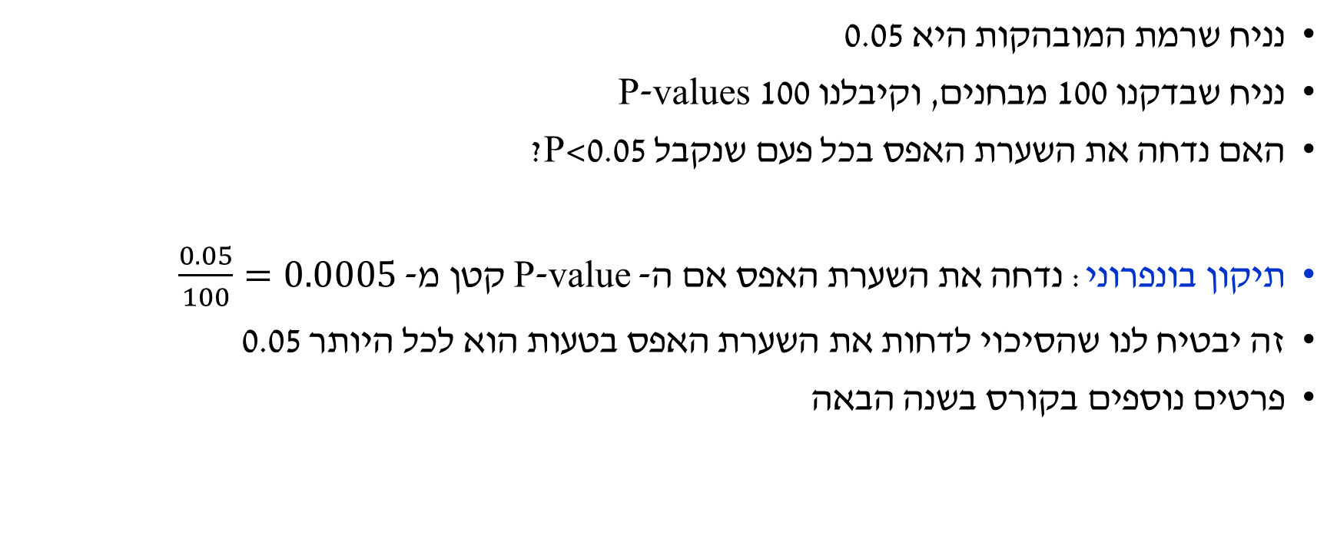
מה עושים?
נניח שרמת המובהקות היא 0.05
נניח שבדקנו 100 מבחנים, וקיבלנו 100 P-values
האם נדחה את השערת האפס בכל פעם שנקבל P<0.05?
תיקון בונפרוני: נדחה את השערת האפס אם ה- P-value קטן מ- $\frac{0.05}{100}=0.0005$
זה יבטיח לנו שהסיכוי לדחות את השערת האפס בטעות הוא לכל היותר 0.05
פרטים נוספים בקורס בשנה הבאה

Slide 41
מדוע תוצאות מובהקות עשויות להיות שגויות?
בדיקת השערות אינה יכולה לתקן פגמים בתכנון הניסוי, כגון מדגם בעייתי או שגיאות מדידה
אין לייחס חשיבות מוגזמת ל- P-value ממדגם אחד
כדאי תמיד להתבונן בכלל הראיות להשערת מחקר מסוימת
כדאי להשתמש בידע קודם על התחום המדעי, העשוי להציע מדוע השערת המחקר נכונה
ניתן לקחת תוצאות ברצינות רק אם הן שוחזרו במדגם בלתי תלוי (replication)
כדאי מאד להוכיח טענות במספר שיטות בלתי תלויות (triangulation)

Slide 42
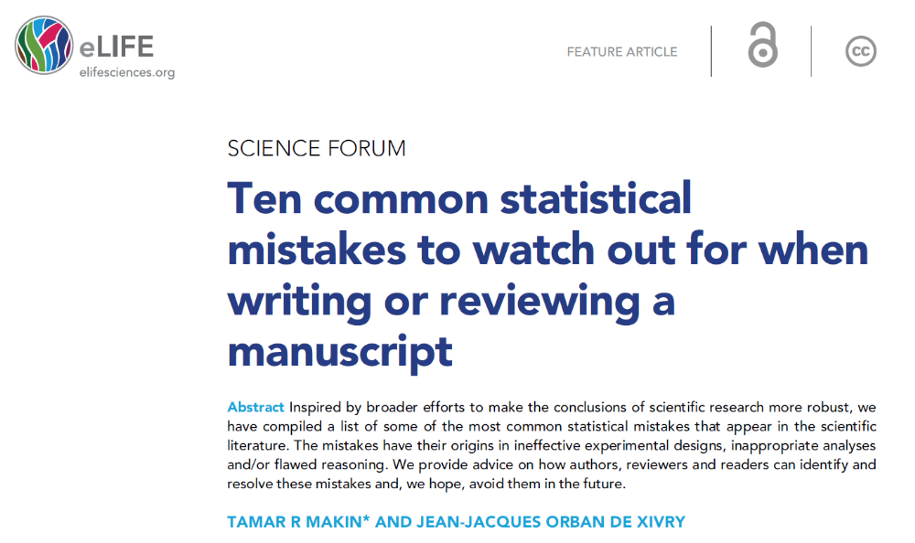
מה עוד כדאי לדעת?
מאמרים רבים
נותנים עצות מעשיות
כדאי להזהר ממדגמים קטנים מדי, קורלציות מקריות או לא סיבתיות, חישוב שגוי של גודל המדגם, פרשנות שגויה של תוצאה לא מובהקת, ועוד

Slide 43
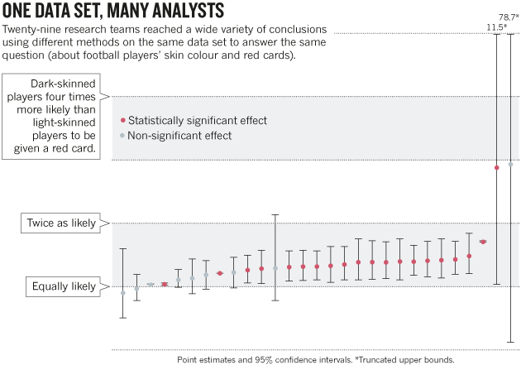
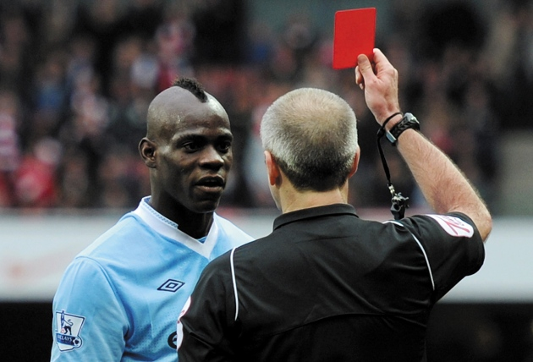
גם סטטיסטיקאים מקצועיים לא תמיד מסכימים
לצורך הדגמה, חוקרים רצו לבדוק האם שופטי כדורגל נוטים לתת יותר כרטיסים אדומים לשחקנים בעלי צבע עור כהה
29 קבוצות מחקר הגיעו למסקנות שונות
Silberzahn et al., Advances in Methods and Practices in Psychological Science 1, 337 (2018); Nature 7572 (2015)

Slide 44
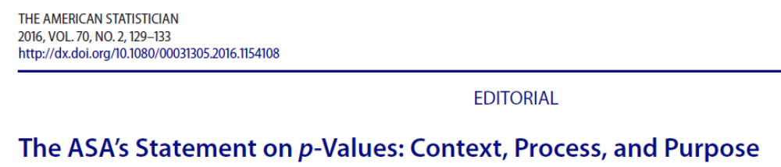
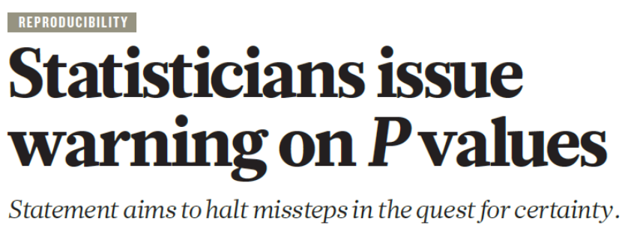
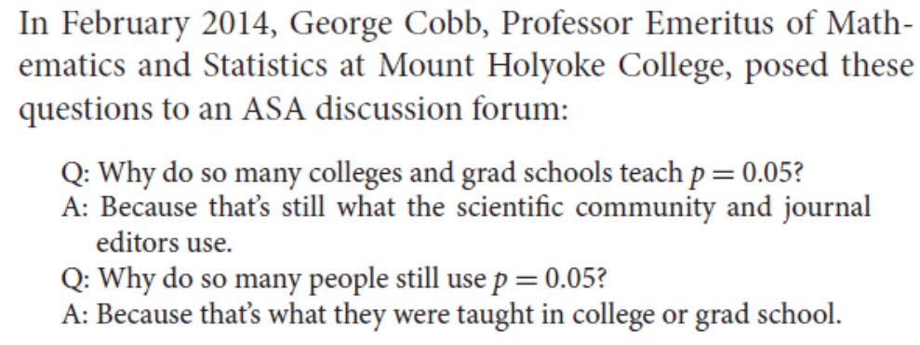
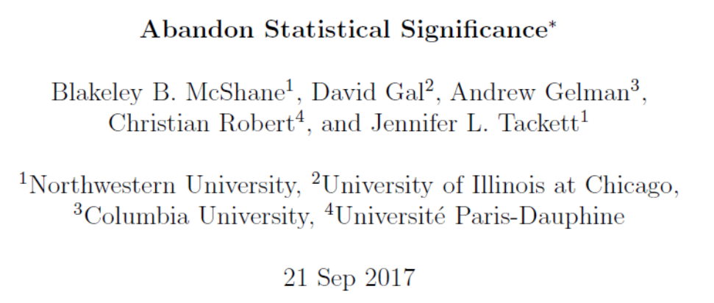
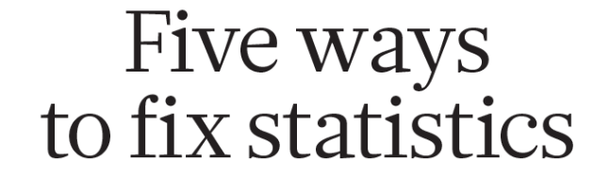
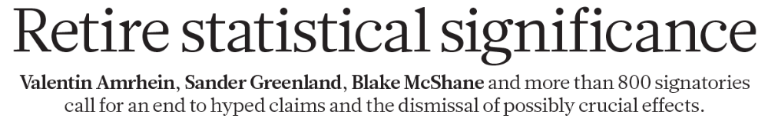

כדאי להמשיך לעקוב!

